Slide 1
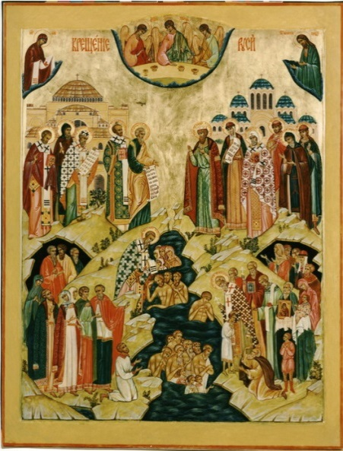
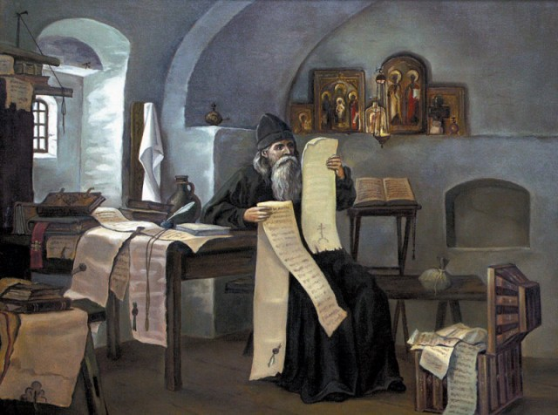
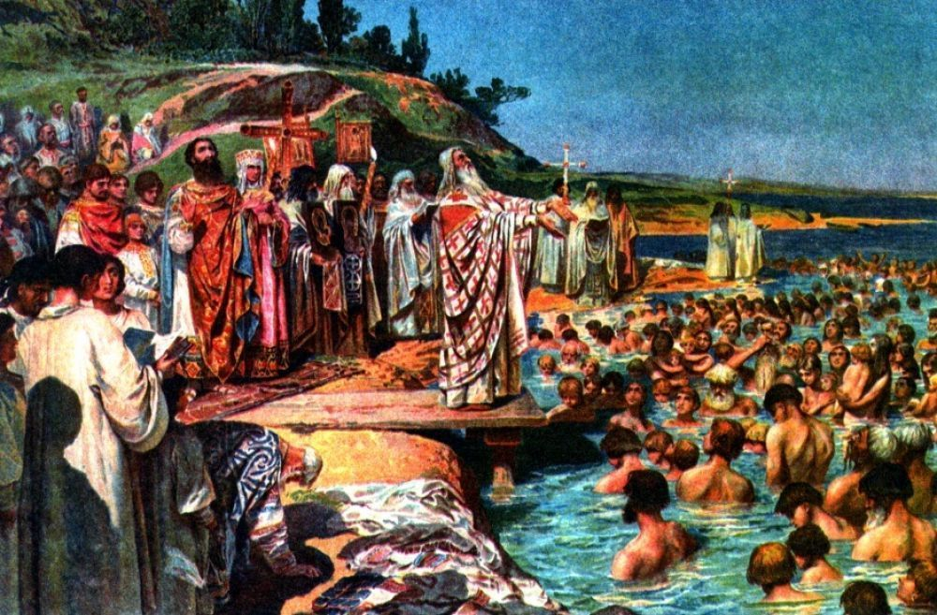
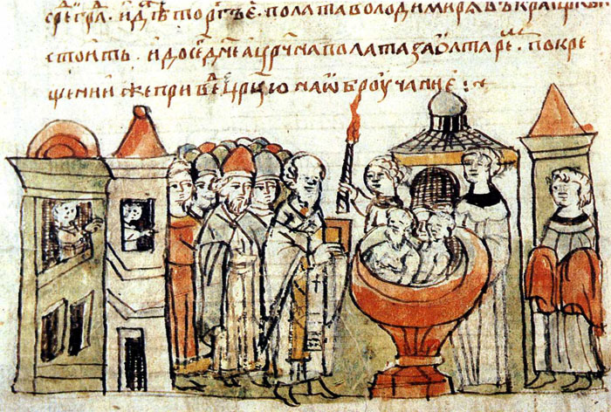
Крещение Руси
988 год
Выражение «Крещение Руси» есть в «Повести временных лет»

Slide 2
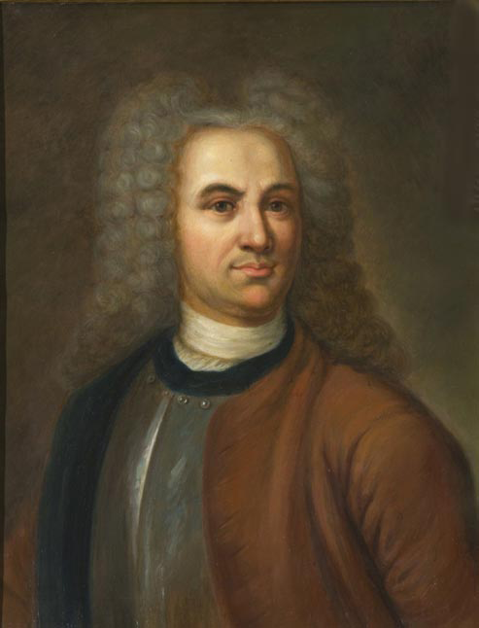
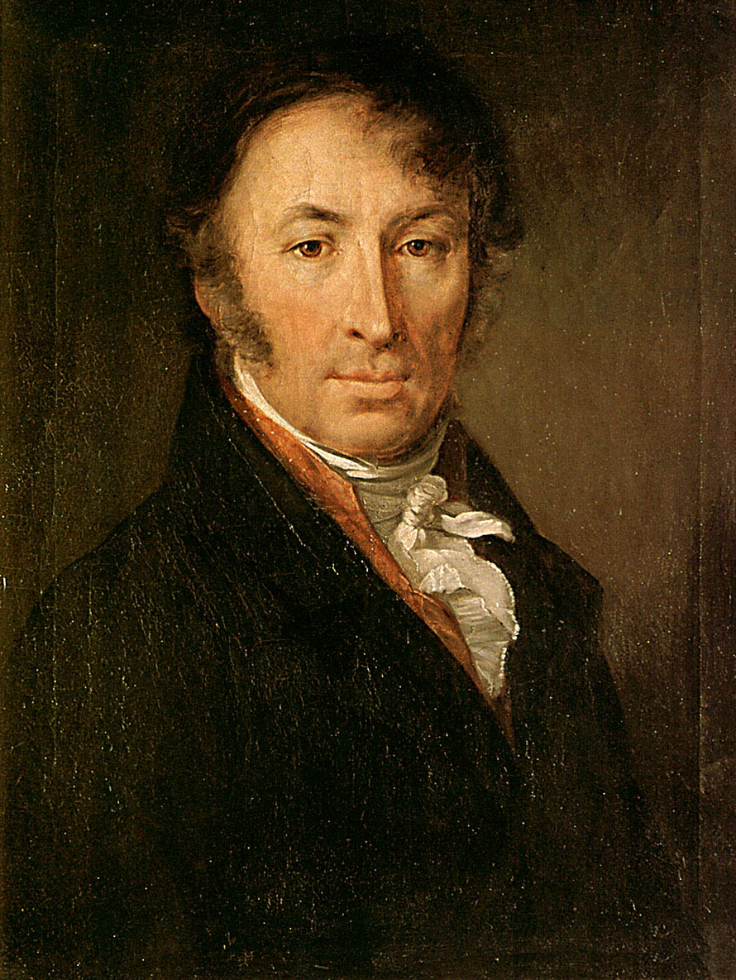
В российской историографии Нового времени употребляются термины «крещение России» и «крещение славян и Руси»
Татищев Василий Никитич
Карамзин Николай Михайлович

Slide 3
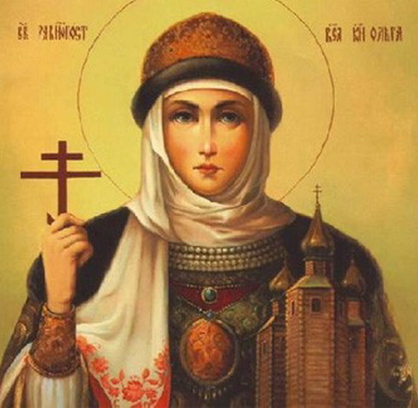
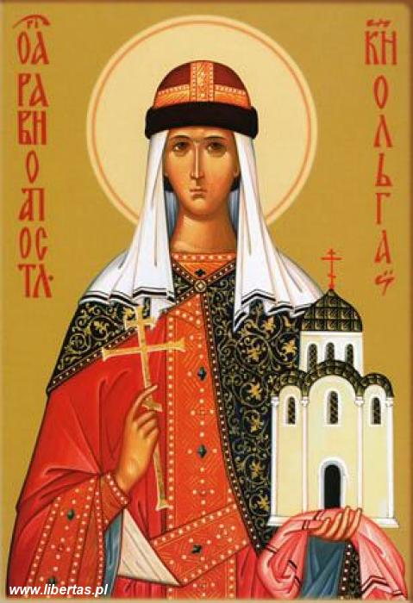
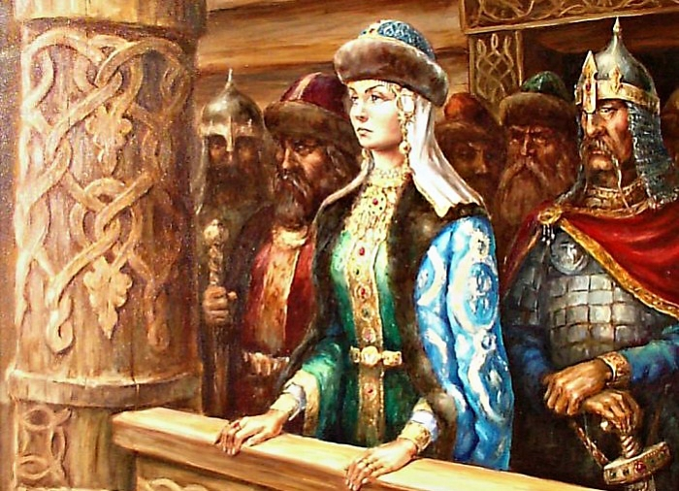
Княгиня Ольга – первый правитель Древнерусского государства, официально принявший христианство византийского обряда в 957 году.

Slide 4
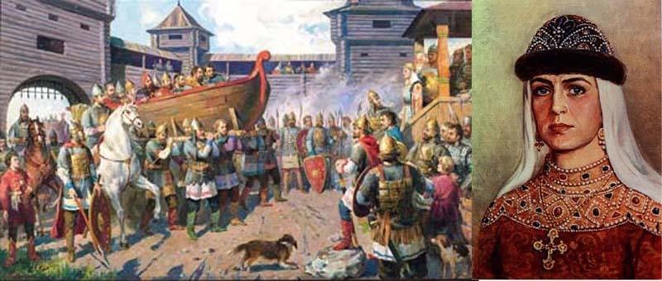
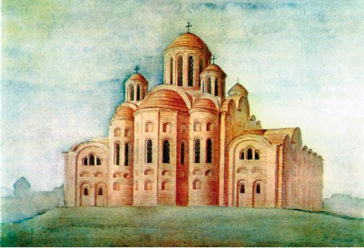
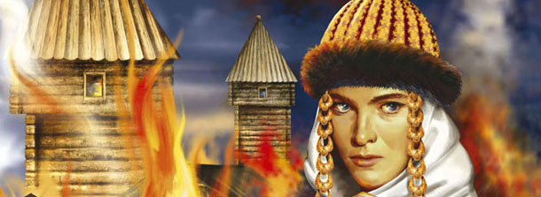
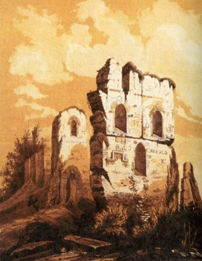
Мощи княгини Ольги были обретены нетленными при князе Владимире и положены в Десятинной церкви. Это был первый случай открытия мощей на Руси. Княгиня Ольга была причислена к лику святых.

Slide 5
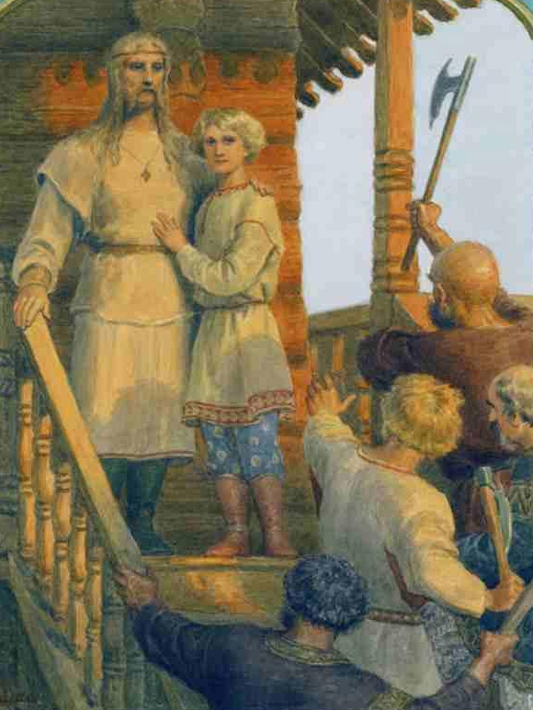
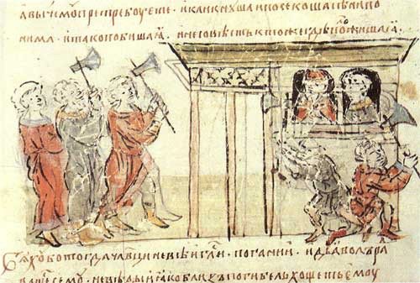
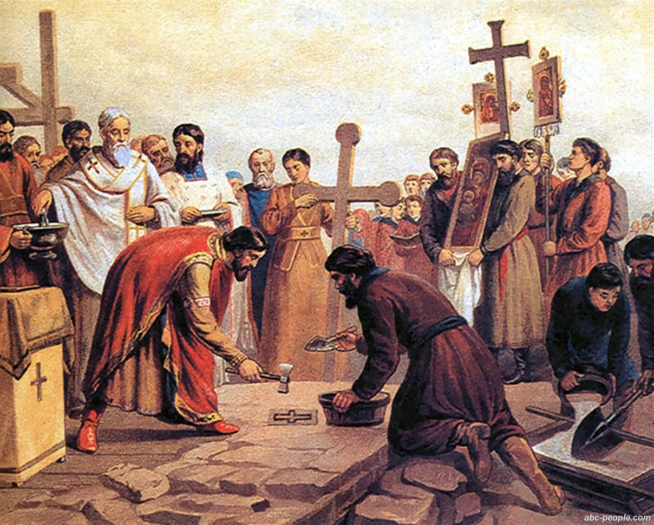
Мученики Федор и Иоанн
Закладка Владимиром Десятинной церкви в Киеве. Художник В. Верещагин

